Slide 1
Projekt ustawy budżetowej na rok 2018
Posiedzenie Rady Dialogu Społecznego
22.09.2017

Slide 2
Plan prezentacji
Sytuacja makroekonomiczna – uwarunkowania wewnętrzne i zewnętrzne
Wydatki i dochody budżetowe
Stabilizująca Reguła Wydatkowa i jej skutki dla Finansów Publicznych
Plan budżetu w wybranych obszarach
Podsumowanie

Slide 3
Coraz więcej instytucji zaczyna dostrzegać potencjał naszej gospodarki, o czym świadczą ostatnie rewizji prognoz wzrostu PKB
%

Slide 4
Pojawiająca się inflacja będzie miała wpływ na politykę pieniężną oraz sytuację wewnętrzną

Slide 5
Planowane wydatki Budżetu Państwa rosną bardzo szybko (mld zł)
+28%
+4,4%
Wykonanie
Plan

Slide 6
Budżet – podział na wydatki sztywne i elastyczne jest „umowny”
Wydatki Budżetu Państwa
397 mld zł
Wydatki zdeterminowane,
w tym:
Wydatki ”elastyczne”,
w tym:
Świadczenia emerytalno-rentowe
Wynagrodzenia (bez MON)
Subwencje dla JST
Kancelaria Sejmu, Senatu, Prezydenta RP, TK, NIK, SN, NSA itd.
MON
Pochodne od wynagrodzeń
Obsługa długu SP
Programy wieloletnie
Program 500+
Ubezpieczenie upraw rolnych i zwierząt gospodarskich
Składki do UE i org. międzynar.
Dopłaty do paliwa rolniczego
Wypłaty i obsługa świadczeń rodzinnych
Górnictwo i kopalnictwo
Współfinansowanie

Slide 7
Wydatki SFP w latach 2012-2016 (wykonanie) oraz prognozy wynikające z SRW (mld zł)
+106 mld zł w 4 lata
+48 mld zł w 4 lata
W tym czasie skonsumowano ok. 160 mld zł z OFE

Slide 8
Deficyt sektora GG historycznie wynosił nawet 100 mld zł
W tym czasie skonsumowano
ok. 160 mld zł z OFE

Slide 9
Dług publiczny wg UE rósł nieprzerwanie do czasu zmian w OFE…
W tym czasie skonsumowano
ok. 160 mld zł z OFE

Slide 10
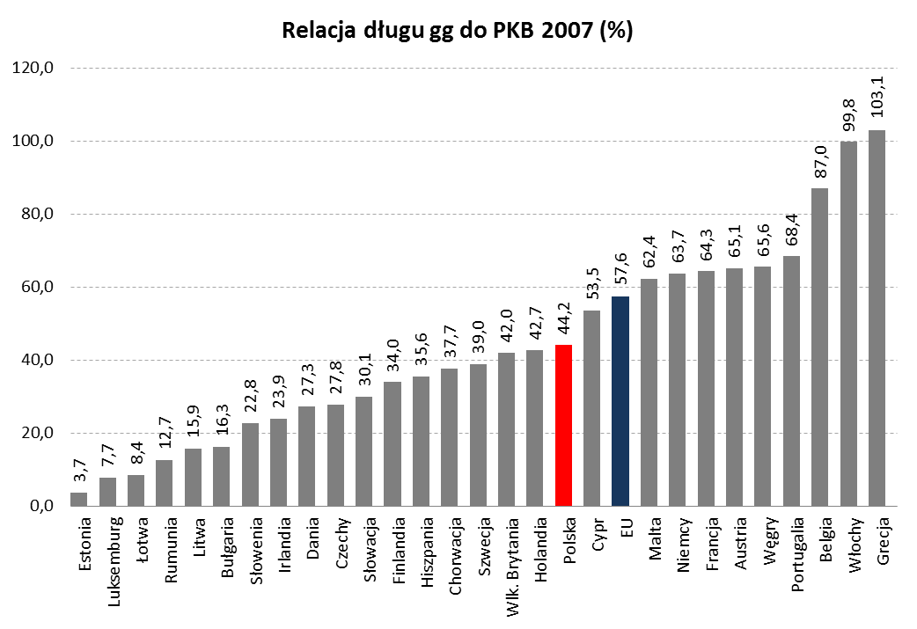
Polska była w środku grupy krajów UE pod względem zadłużenia tuż przed wybuchem kryzysu finansowego
Źródło: AMECO (baza: 11-05-2017)

Slide 11
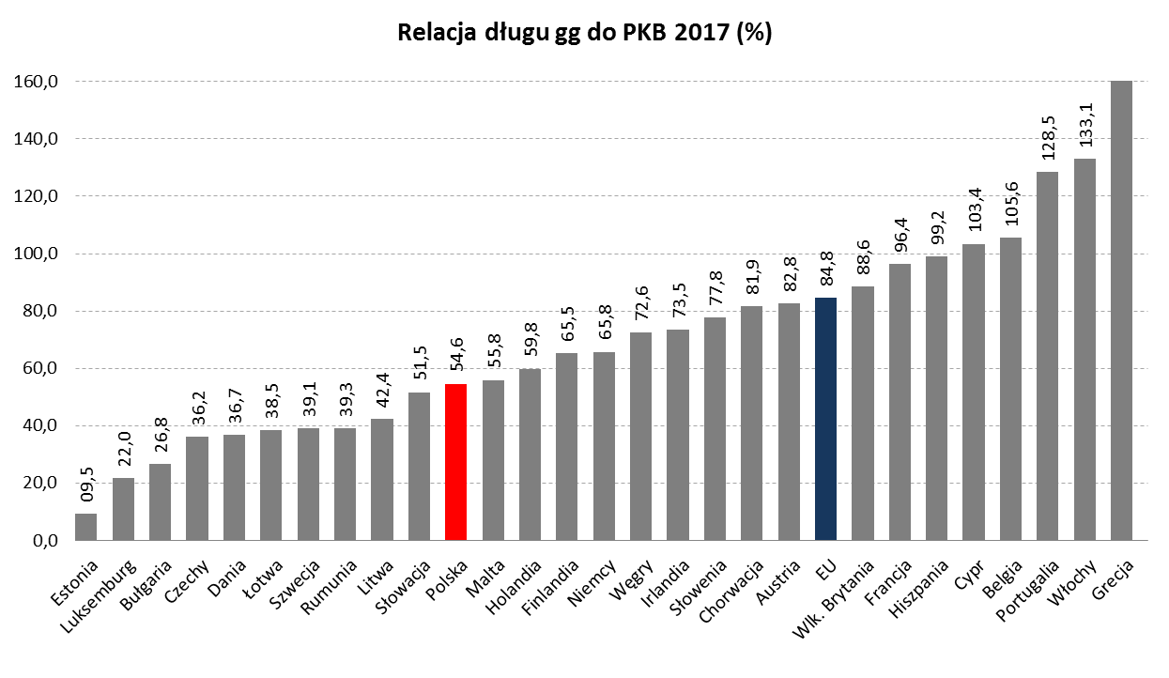
Mimo wzrostu poziomu zadłużenia Polski, kryzys silniej uderzył w inne kraje
Źródło: AMECO (baza: 11-05-2017)

Slide 12
Wzrost planowanych dochodów podatkowych jest ambitny (I)
+45%
+19%

Slide 13
Wzrost planowanych dochodów podatkowych jest ambitny (II)

Slide 14
Wzrost planowanych dochodów z VAT (mld zł)
Do sierpnia 2017 wzrost VAT +23,5%
+42% w latach 2016-2019

Slide 15
Wzrost dochodów z CIT (z udziałami JST) ma bardzo istotne znaczenie w programie uszczelniania (mld zł)
Lata 2009-2015 to stagnacja dochodów CIT
+31% w latach 2016-2019

Slide 16
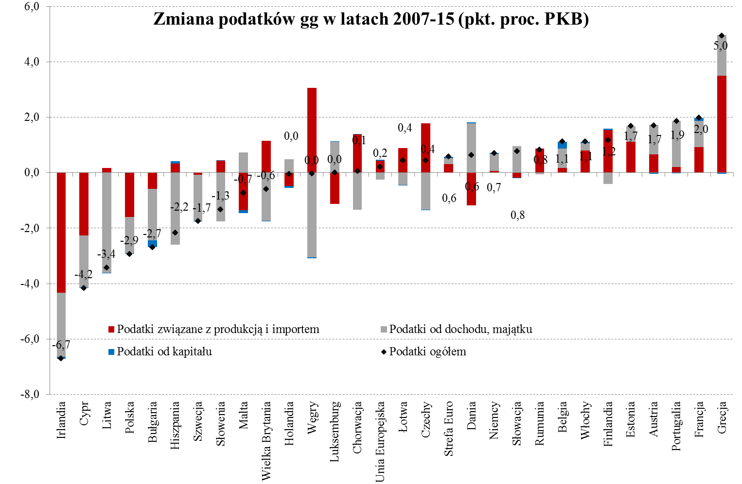
…choć jeszcze przed 2015 r. byliśmy w ogonie Europy
Źródło: AMECO (baza: 11-05-2017)

Slide 17
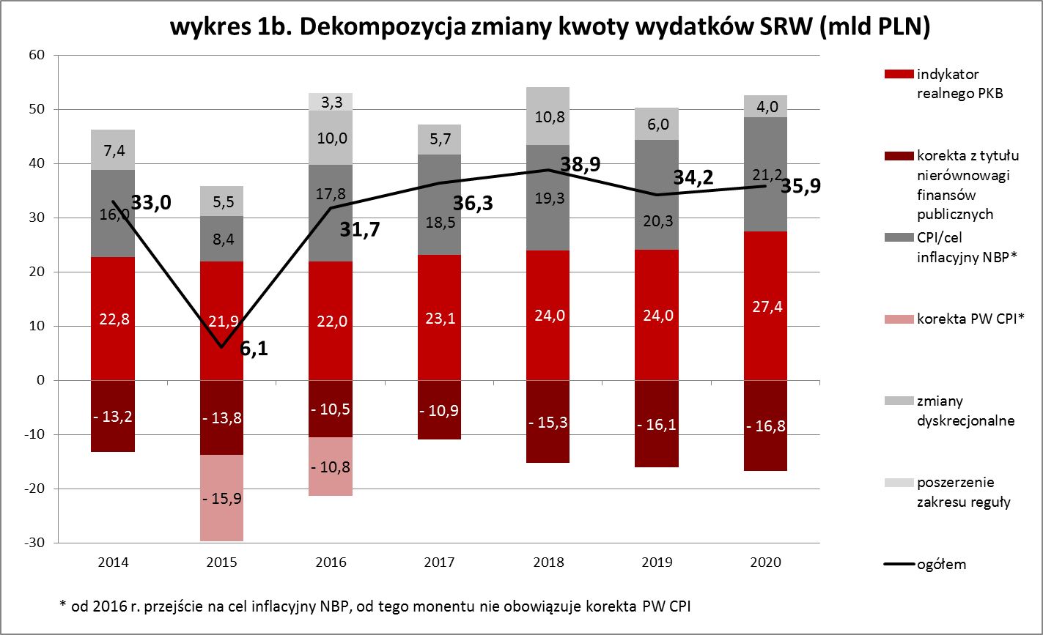
Reguła pozwala na coroczny wzrost wydatków o około 35 mld zł w sektorze i stopniową realizację celów politycznych rządu

Slide 18
Reguła wydatkowa uspójnia polskie regulacje z wymogami unijnymi
Unijny Pakt Stabilności i Wzrostu zakłada:
Automatyczne sankcje w zakresie funduszy europejskich (np. zamrożenie środków na rolnictwo i politykę spójności) w przypadku przekroczenia przez deficyt progu 3% PKB (procedura nadmiernego deficytu).
Sankcje z tytułu nierealizowania zaleceń Rady Ecofin (np. renegocjacja umowy partnerstwa) – procedura nadmiernego odchylenia od wymaganej ścieżki redukcji deficytu do tzw. średniookresowego celu budżetowego (MTO), gdy ścieżka dojścia do MTO nie jest zachowana.
Postępowanie przed Europejskim Trybunałem Sprawiedliwości i sankcje finansowe w przypadku braku reguły.
Kontekst…

Slide 19
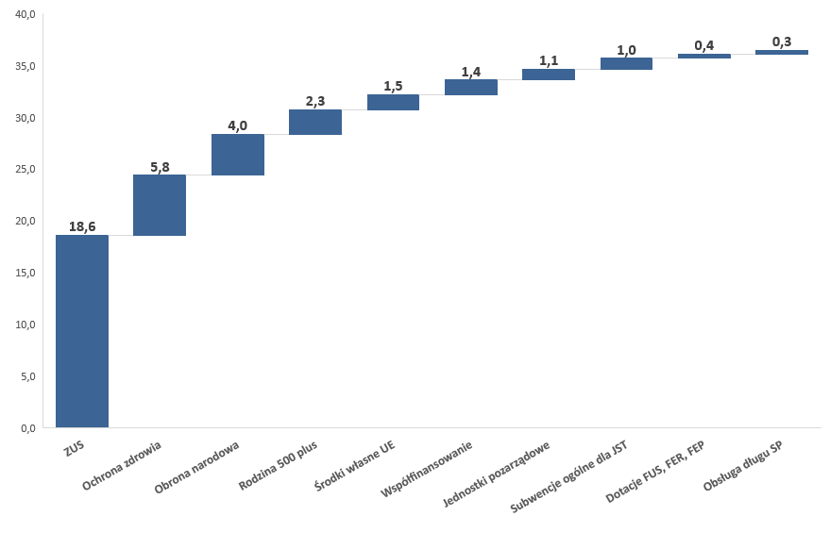
Głównie pozycje wydatków w 2018 roku
W sumie wzrost największych wydatków wyniesie 38,8 mld zł

Slide 20
Najbardziej rosną wydatki sztywne, co daje już ponad 32 mld zł
Wydatki na program Rodzina 500+ mogą przekroczyć 25 mld zł – oznacza to przyrost o 2,3 mld zł.
Wydatki emerytalno-rentowe FUS (przy założeniu ustawowej waloryzacji rent i emerytur)
  →Wzrost w 2018 r. o ok. 19 mld zł, w tym o ok. 9,5 mld zł z tytułu obniżenia wieku emerytalnego oraz 9,5 mld zł z tytułu waloryzacji
Wydatki na zdrowie w 2018 roku wyniosą 92 mld zł, co oznacza wzrost o ponad 10 mld zł w dwa lata.
Wydatki NFZ rosną w 2018 r. o ok. 5,8 mld zł do kwoty ok. 83 mld zł
Wydatki na obronę narodową
Wzrost na 2018 r. o ok. 4 mld zł wg metodologii NATO
Na współfinansowanie wydamy ok. 1 mld zł więcej niż w 2017 roku

Slide 21
Projekty wydatków budżetowych w wybranych obszarach

Slide 22
[POLITYKA SPOŁECZNA] 2015-2017: Prawie czterokrotny wzrost wydatków społecznych
Obniżenie wieku emerytalnego
Ubezpieczenia dla rolników
Obniżenie wieku emerytalnego
Restrukturyzacja górnictwa
Mieszkanie+
Leki dla seniorów
Rodzina 500+
Dodatkowe świadczenia rodzinne i społeczne
71 mld zł
Restrukturyzacja górnictwa
Inne

Slide 23
[POLITYKA SPOŁECZNA] Dalszy wzrost wydatków na rodzinę
+ 52% 2016 -> 2018
+ 5,8%
+ 2,1 mld PLN
+ 43,6%
+ 11 mld PLN

Slide 24

[POLITYKA SPOŁECZNA] Przeciętne świadczenie na dziecko wzrosło ponad 3-krotnie
Praktycznie wyeliminowaliśmy biedę wśród dzieci
2012
2016
2017
Wzrost ponad 3x!!!
2 600PLN
7 600 PLN
8 600 PLN

Slide 25
[POLITYKA SPOŁECZNA] Rodzina i polityka społeczna – kluczowe zmiany
Realizacja Programu "Rodzina 500+" – o 2,3 mld więcej niż w 2017 (łącznie 24,5 mld zł)
Realizacja ustawy o opiece nad dziećmi w wieku do lat 3 - zwiększenie rezerwy celowej o 100 mln zł w stosunku do 2017 (łącznie ponad 0,5 mld zł)
Realizacja zadań pomocy społecznej, w tym ośrodków wsparcia (ponad 50 mln zł)
Program „Senior+” – wydatki wyższe o 30 mln zł
Finansowanie zespołów ds. orzekania o niepełnosprawności i realizacja programu legitymacji osoby niepełnosprawnej (21 mln zł)

Slide 26
[OBRONNOŚĆ] Budżet MON będzie w kolejnych latach sukcesywnie zwiększany – realizacja zobowiązania międzynarodowego
Polska, jako jeden z pięciu krajów NATO, obok USA, Wielkiej Brytanii, Estonii i Grecji realizuje zobowiązanie przeznaczenia 2% PKB na wydatki obronne

Slide 27
[OCHRONA ZDROWIA] Ochrona zdrowia priorytetem Rządu…
mln zł
Tylko w tym roku nakłady na ochronę zdrowia rosną o ponad 3 mld zł w stosunku do pierwotnego planu (m.in. Spec ustawa)
+12% (+ 10 mld zł)
+4,9% (+4 mld zł)
+6,8% (+5,8 mld zł)

Slide 28
[OCHRONA ZDROWIA] … i wyzwaniem na przyszłość
Ochrona zdrowia:
W 2018 roku planowane nakłady rosną o rekordową sumę 5,9 mld zł do kwoty ok. 93 mld zł.
Nakłady na ochronę zdrowia ogółem wyniosą w 2017 roku niecałe 87 mld zł. Oznacza to wzrost o ponad 4 mld zł w stosunku do 2016 roku.
Sam budżet Państwa wydaje ponad 10 mld zł na ochronę zdrowia, z czego na transfery dla NFZ przeznaczamy ponad 6 mld zł.
NFZ
Budżet NFZ stale rośnie: w 2018 roku planowane wydatki rosną do ponad 83 mld zł z poziomu 77,5 mld w 2017 roku oraz niecałych 74 mld w roku 2016.
Oznacza to więcej środków na:
Dofinansowanie wieloletnich programów wsparcia finansowego inwestycji w infrastrukturę w ochronie zdrowia - 94 mln
Leki dla osób „75+” – 79 mln
Zakup szczepionek w ramach programu szczepień ochronnych – 55 mln
Podwyżki w Państwowym Ratownictwie Medycznym – 177 mln

Slide 29
[INFRASTRUKTURA] Infrastruktura fundamentem rozwoju gospodarczego
+ 48 % 2016 vs 2018
W tym wzrost wydatków KFD i Funduszu Kolejowego: +4,1 mld zł w 2018 roku
+ 9 %
+ 36 %

Slide 30
[INFRASTRUKTURA] Infrastruktura, Budownictwo i Gospodarka Morska
Łączne wydatki na infrastrukturę transportu lądowego na 2018 r. stanowią ok. 25 % (łącznie ze środkami UE) planowanych wpływów z podatku akcyzowego od paliw silnikowych, podczas gdy określony ustawowo dolny limit wynosi 18%
Zaplanowane środki na drogi krajowe, w tym na prace przygotowawcze i utrzymanie dróg krajowych, są o ponad 880 mln wyższe niż zrealizowane wydatki na ten cel w roku 2016. Głównym źródłem finansowania zadań inwestycyjnych na drogach krajowych jest Krajowy Fundusz Drogowy
Wydatki krajowe na zadania w obszarze mieszkalnictwo na 2018 r. są wyższe o 418,3 mln zł, tj. o ok. 45,6% w porównaniu do zaplanowanych środków w ustawie budżetowej na rok 2017
W roku 2017 vs. 2016 nastąpił wzrost całkowitych wydatków na gospodarkę morską o 11%, a w roku 2018 nastąpi dalszy przyrost wydatków
Propozycje ustanowienia kolejnych programów wieloletnich w celu realizacji zadań statutowych stoi w utrudnia prowadzenie elastycznej polityki finansowej państwa.

Slide 31
[EDUKACJA I NAUKA] Wzrost wydatków na cele oświatowe
Rezerwa na 5 % podwyżki wynagrodzeń dla nauczycieli od 1 kwietnia 2018 (ponad 1 mld zł)
Dodatkowe 14 mln zł dla nauczycieli zatrudnionych w placówkach oświatowych prowadzonych przez organy administracji rządowej
Nowe technologie w szkole i Program „Aktywna Tablica” (70 mln zł)
W latach 2017 – 2018 prawie dwukrotne zwiększenie części oświatowej subwencji ogólnej (o 23 mln zł, w sumie 42 mld zł)
Wzrost nakładów na naukę o blisko 10% w stosunku do poprzedniego roku
Wzrost nakładów na naukę w relacji do PKB z 0,431% w 2017 r do planowanego 0,449%
Prawie 12% wzrost nakładów na działalność badawczo-rozwojową w porównaniu do poprzedniego roku

Slide 32
[EDUKACJA I NAUKA] Nakłady na oświatę i wychowanie rosną nieprzerwanie od 2013 roku
+ 3% (+1,3 mld zł) 2018 vs. 2016
+ 10% (+4,3 mld zł) 2018 vs. 2013

Slide 33
[MINIMALNE WYNAGRODZENIE] Skumulowany realny wzrost wynagrodzenia minimalnego w latach 2002-2018 jest dużo wyższy niż przeciętnego
Wynagrodzenie minimalne wzrośnie w ciągu 16 lat o ponad 117%
Przeciętne wynagrodzenie w gospodarce narodowej wzrośnie w ciągu 16 lat o ponad 65%

Slide 34
Skumulowany przeciętny realny wzrost przeciętnego wynagrodzenia w sektorze przedsiębiorstw w latach 2006-2016 jest o ok. 3 pp. niższy niż w sferze budżetowej

Slide 35
Polska musi zmierzyć się ze spadkiem podaży pracy – pozytywny wpływ imigracji zza wschodniej granicy
Źródło: Straż Graniczna, GUS, ONZ, PKO Bank Polski

Slide 36
W 2016 saldo migracji zagranicznych na pobyt stały wyniosło +1,5 tys. – podczas gdy w całym okresie powojennym było ono ujemne

Slide 37
Dziękuję za uwagę

